Slide 1


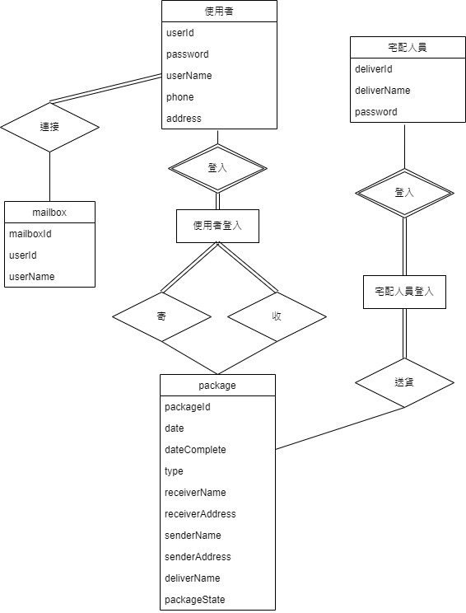
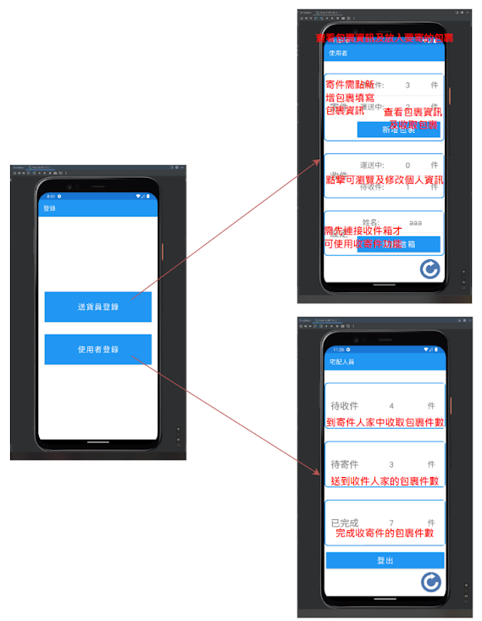
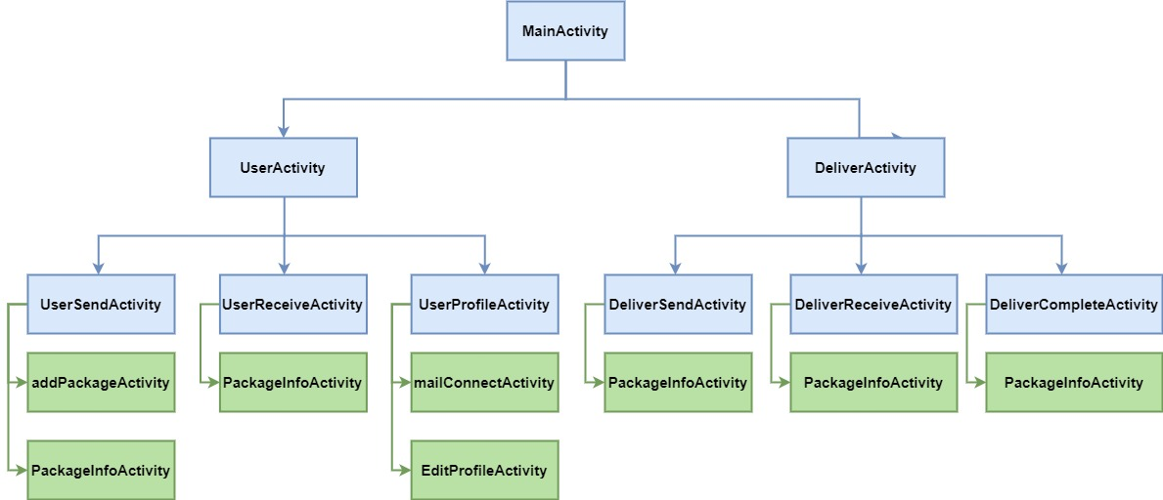
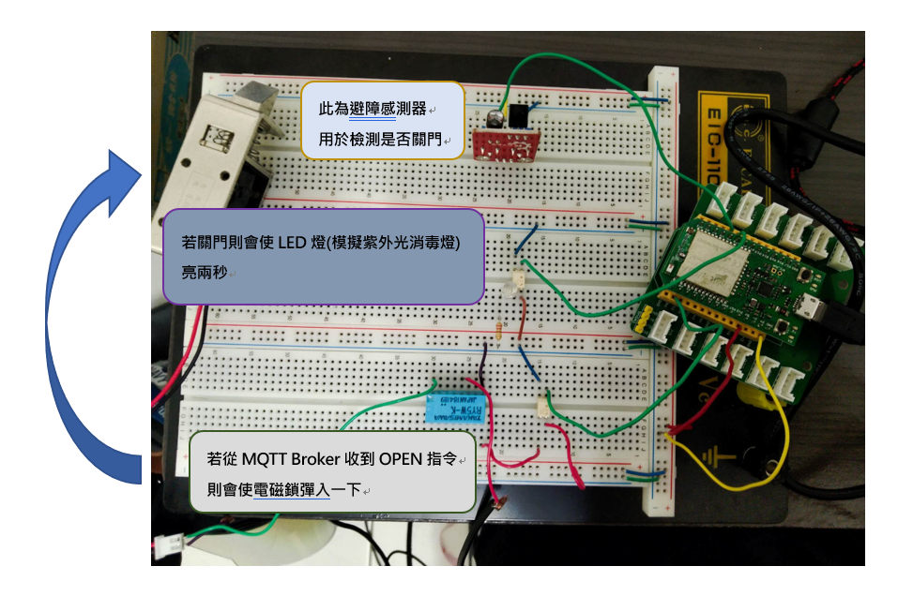
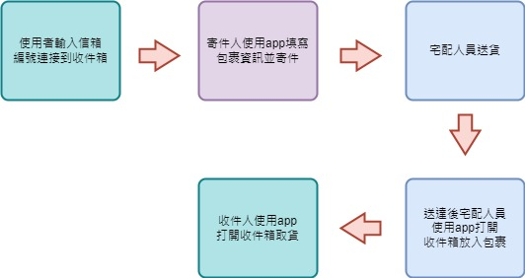
國立臺灣海洋大學111年度大學生暑期學習實務體驗計畫成果海報
智慧收件箱
簡介
此系統主要有兩項功能，分別是郵寄與收件，兩者皆可以透過手機操作，以達到無須有人在家都可以收發包裹的功能。 在郵寄方面使用者只需透過手機填寫相關資料並將貨物放入自宅的收件箱中即可將透過手機進行寄件資料填寫並將資料存入資料庫方便宅配公司進行人員分派並等待宅配人員收取貨物。 而在收件方面只需等待宅配人員將貨物放入收件箱中就會通知使用者貨物送達，而使用者只要選擇方便的時間走到自宅的收件箱中將貨物從裡面拿出即可。此系統的服務讓使用者即使不用走到超商或是郵局一樣可以郵寄及接收貨物，減少寄件與收件時間和在外行走時感染病毒的風險。 送貨員則可以透過這款APP直接查詢要送貨的地址並在到達地址後可以直接打開送貨目標的收件箱。另外，每次包裹被放進收件箱並關門時，箱子裝有的紫外光燈會自動啟動並消毒，確保前一個碰到箱子的人所攜帶的病毒被消滅。
架構與演算法
軟體:
又分成兩大部分，一部份為資料庫，另一部份為安卓。我們先透過Xampp將資料庫架好，如(圖1)，再用Android將App的介面寫完，如(圖2)，最後透過php將資料在Android和資料庫中傳遞，來達成用app存取使用者的資訊，最後的成品如(圖3)。
硬體:
使用7697的WIFI模組連上指定WIFI然後連上MQTT Broker，再另一邊則是透過手機連上MQTT Broker，並且箱子會有指定的箱子編號。使用者可以透過手機輸入指定的箱子編號，並連接上特定箱子，控制箱子開關。(圖3)
▲圖1
▲圖3
▲圖2
▲圖4
結論
在我們這個專題中，我們目前可以透過app得知用戶的所有訊息，包括姓名、地址，並且在之後搭配信箱，在使用者需要寄包裹或收取包裹時，透過app傳訊息至mqtt，再由mqtt控制7697將信箱門的鎖給打開。送貨員則是再將包裹放進櫃子時會多一個紫外光燈消毒的動作。使用者可以隨時透過手機app查看自己本人的包裹資訊和寄送情況，送貨員也能輕易的從app介面上看到包裹需要送達的地址和注意事項，避免了某些易碎品在不注意的情況下摔碎。

